Slide 1
Муницинальное бюджетное дошкольное учреждение «Краснокоммунарский детский сад «Стрела», Оренбургская область, Сакмарский район, п. Красный Коммунар Презентация спортивной сказки Тема: «Лучики здоровья»
Автор- составитель:
Дьяур Наталья Вячеславовна
инструктор по физической культуре высшей квалификационной категории
МБДОУ «Краснокоммунарский детский сад «Стрела»

Slide 2
Все обиды и капризы детей поднимаются в небо. Они могут поселиться в тучке и превратить ее в скверную хулиганку. Черные мысли тогда повелевают тучкой: «Соверши бяку, соверши скверный поступок».
И вот, одной такой тучке злые мысли приказали: «Забери здоровье у солнца». Тучка подплыла к солнышку, и, хитрым голоском запела колыбельную, окутав его своей волшебной дымкой. Она свила мягкую перинку, уютную постельку, для солнышка.
- Спасибо тучка ты такая заботливая, - сказала, засыпая солнышко, не понимая, что та дурманит ее.
Солнышко неделю находилось в состоянии полудрема, оно чувствовало недомогание – то, что - то покалывало в боку, то, что - то давило сверху. Оно больше ничему не радовалось, ни ласкало никого своим взглядом, ни играло своими лучиками. Стоп, да у солнышка пропали лучики!!!
-Я не могу даже поплакать, у меня нет сил, – сказало солнышко.
- Я это с радостью сделаю за тебя, плакать это мое любимое занятие! – ответила бодрая тучка и залила капризным дождем землю.

Slide 3
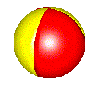
А на земле, радостно играли в мячик ежики. Им дождь был не страшен. Солнышко удивилось и спросило:
- Ежики, почему вы не боитесь дождя? Вы так резво играете в мяч?
- Потому, что мы закаленные! В любую погоду мы выходим на улицу, на прогулку и с друзьями играем! - ответил самый бодрый еж.
- Поиграй с нами, и ты станешь крепкой!
Солнышко спустилось с небес, и ежики весело стали перекидывать через него мяч. Игра очень увлекла солнышко, тело становилось крепким и ловким, на дождь никто не обращал внимание. И вот, засиял первый лучик на хмуром фоне непогоды, у солнышка появился луч - «Закаливание».
-Спасибо ежики, играть с друзьями на свежем воздухе – это намного приятнее, чем попусту валяться в постели. Теперь я в любую погоду буду гулять по небосклону.
С тех пор летом иногда, во время дождя солнышко выглядывает из - за туч. На это явление любят смотреть грибы, они вылезают из земли и тянут вверх свои крепкие шляпки. Такой дождь в народе называют «Грибной дождь».

Slide 4
А в это время тучка опять замышляла нехорошее: «Кому еще досадить?». Увидела на полянке медведей, они делали зарядку. Тучка набрала всю свою силу и подула на них. Но, мишки, не шелохнувшись, продолжали делать упражнения.
Удивилось солнышко и спросило:
- Как вам удается так крепко стоять на ногах?
- Это потому, что мы каждый день тренируемся и делаем разные упражнения! – ответили медведи.
– Солнышко, присоединяйся к нам, и ты в этом убедишься.
Солнышко спустилось к медведям. Чем больше оно двигалось, тем прекрасней себя чувствовало, силы возвращались к солнышку. Так у него появился второй лучик – «Физические упражнения». Поблагодарило солнышко мишек и пообещало каждый день делать зарядку.

Slide 5
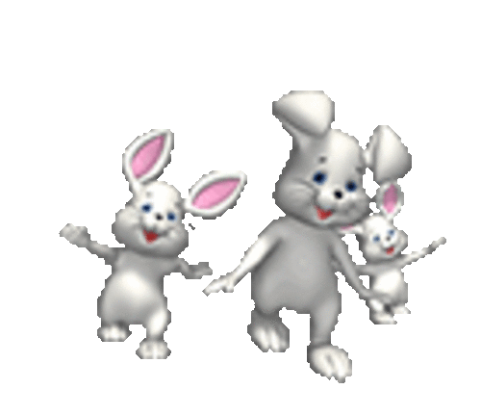
Увидев это, тучка еще больше разозлилась и загремела громом от досады. Но, в ответ услышала радостный смех зайчиков - они на полянке играли в салки с приседаниями.
- Вы меня не боитесь! - разозлилась тучка.
- У нас отличное настроение, и нам ничего не страшно! – ответил самый храбрый заяц.
- Это ты, заяц - хваста, сейчас я тебя проучу!!! – и туча со всей силы громыхнуло в ладоши.
От страха зайцы присели и поджали хвостики, дрожа своими длинными ушками. А заяц – хваста кубарем скатился в овражек и, как окаменелый, замер, стоя на голове, потрясывая тоненькими ножками сверху. Это выглядело так забавно, что тучка не выдержала и … залилась звонким смехом. Зайчики осмелели, развеселились, они стали строить смешные рожицы тучке, высоко подпрыгивать, делая в воздухе сальто. Тучка смеялась до слез и не могла остановиться.
-Хвати, хватит меня смешить, я больше не могу смеяться! – запросила тучка.
- А не будешь больше сердиться и пугать округу?
- Не буду, обещаю!
- Верни солнышку лучик «Хорошее настроение» и поиграйте с нами с салки с приседаниями.
- С удовольствием.

Slide 6
Долго тучка и солнышко играли с зайчиками в салки. Тучка ни разу никого не обидела. Намного приятней совершать хорошие поступки и со всеми дружить, чем творить гадости. Тучка попросила у солнышка прощения и пообещала, что будет умницей.
Вскоре тучка начала замечать, что зайчики ослабли, и стали медленно бегать.
- Что с вами случилось, братцы?
- Кажется, мы проголодались и нам нужно подкрепиться.
- Это просто! Сейчас я для вас устрою вкусный дождь! Бегите к ручью мыть руки, верно говорят: «Чистота – залог здоровья».
Зайчики шустро сбегали к ручью и помыли лапки, и приготовились ловить вкусности.
- Самый вкусный сладкий дождь из конфет!!! - провозгласила тучка.
- Нет, нет, от конфет у нас могут заболеть зубы. – в ответ, замахали лапками зайки.
- Тогда дождь из чипсов!
- А от чипсов может заболеть живот.
- Тучка, зайкам нужна полезная еда: морковка, капуста, яблочки! - сказало солнышко.
И тучка устроила витаминный дождь. На землю падала сочная морковка, листья пекинской и белокочанной капусты, спелые наливные яблочки, а одному зайчику даже попался плавленый сырок. Зайчики от радости прыгали, ловили продукты и повизгивали от восторга. Наевшись, поблагодарили тучку и пригласили ее к себе в гости, отведать у них горячих щей и молочную кашу. А у солнышка появились еще два лучика: «Чистота» и «Здоровая еда».

Slide 7
Теперь солнышко могло дарить всем радость, ласкать и согревать всех своими лучиками и напоминать каждому о том, как укрепить свое здоровье, так как каждый лучик хранит в себе информацию об источнике здоровья.

Slide 8
Источник:
Академия развития творчества «АРТ – талант» [Электронный ресурс]. Дьяур Н.В. – публикация «Спортивные сказки» 10.04.2020, режим доступа: https://www.art-talant.org/publikacii/24679-sportivnye-skazki

